Slide 1

UNIVERSIDAD TECNOLOGICA DE HONDURAS
  INTEGRANTES:
  Christopher Martinez
  Truman Castañeda
  Luis Colindres
INGENIERO WILSON VILLANUEVA
PROGRAMACION WEB l
08/10/2025

Slide 2



Perfil del Proyecto:
Tienda web de suplementos para ejercicio
HTML5, CSS3 y JavaScript

Slide 3

Resumen ejecutivo
un sitio web transaccional para venta de suplementos deportivos.
Ofrece una experiencia rápida, segura y centrada en el usuario. Utiliza tecnologías estándar (HTML5, CSS3, BOOTSTRAP, JS) y un backend Node.js. Mysql
Control de versiones git-github

Slide 4
Objetivos del proyecto
• Crear una tienda online funcional y segura.
• Diseñar interfaz responsiva y accesible.
• Implementar catálogo, pagos y seguimiento de pedidos.
• Ofrecer panel administrativo y medidas de seguridad.

Slide 5
Alcance del proyecto
Incluye:
• Página de inicio, categorías, ficha de producto.
•Carrito, checkout, gestión de usuarios y pagos.
• Panel administrativo y reportes.

Slide 6
Requisitos funcionales
• Gestión de usuarios y autenticación.
• Catálogo con búsqueda y filtros.
• Carrito y checkout seguro.
• Procesamiento de pagos
• Gestión de pedidos y notificaciones.
• Panel administrativo (productos, ventas, stock).

Slide 7

Arquitectura del sistema
Frontend: HTML5, CSS3 BOOTSTRAP, JS
Backend: Node.js + Express + MYSQL

Slide 8
Plan de desarrollo
Fase 1: Diseño y frontend
Fase 2: Backend e integración
Fase 3: calidad y administración
Fase 4: Producción y soporte.

Slide 9
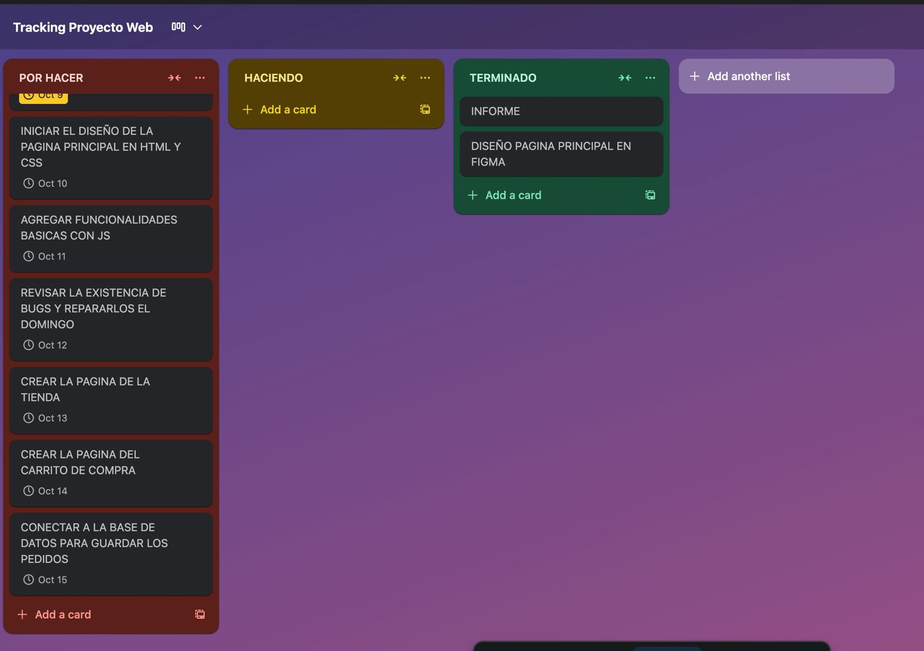

Slide 10
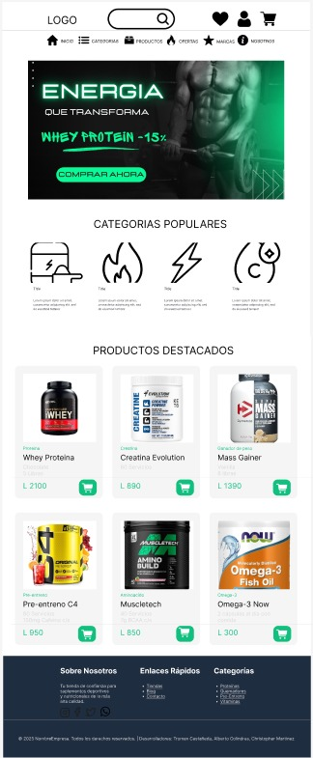
DISEÑO EN FIGMA
PRINCIPAL

Slide 11

DISEÑO EN FIGMA
HEADER

Slide 12
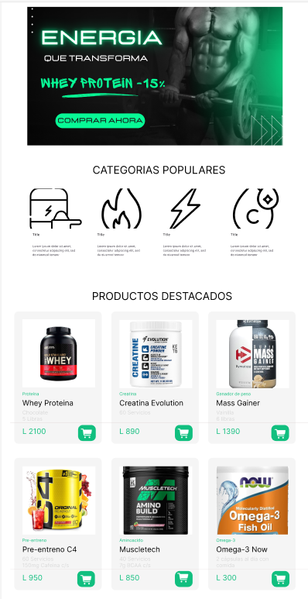
DISEÑO EN FIGMA
CUERPO

Slide 13

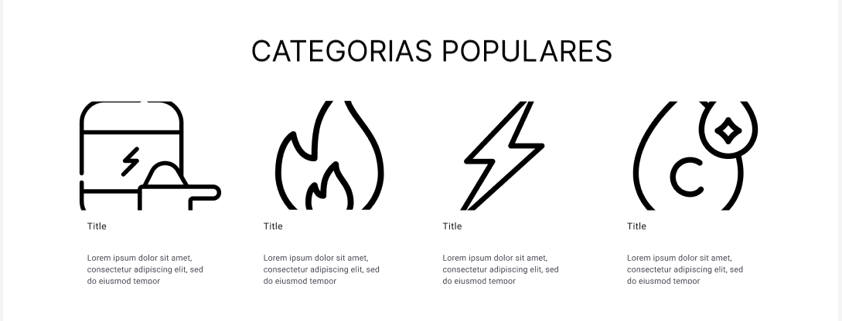
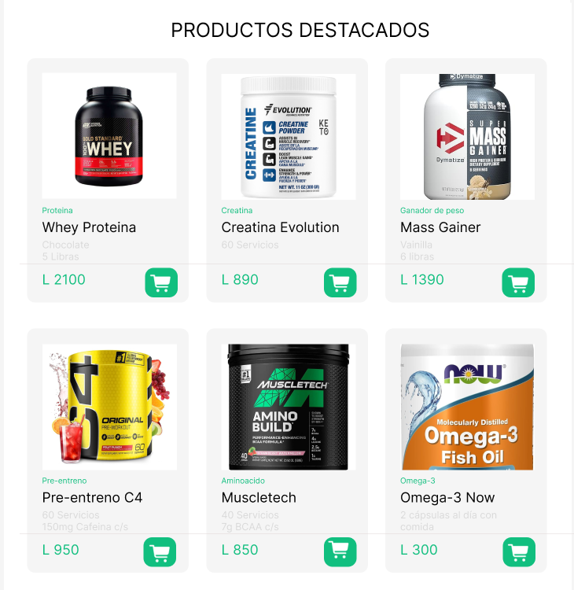
DISEÑO EN FIGMA
DIVISORES CUERPO

Slide 14
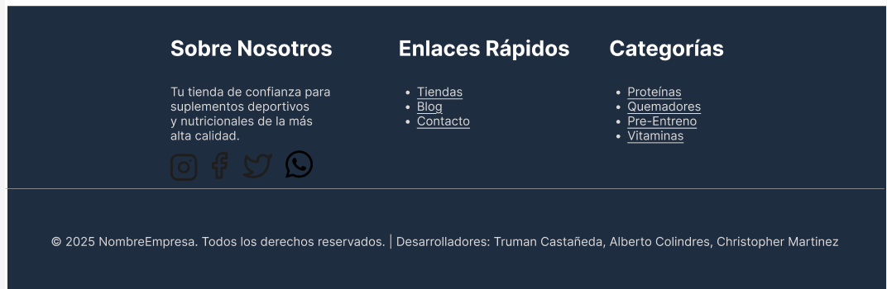
DISEÑO EN FIGMA
FOOTER

Slide 15


